Slide 1
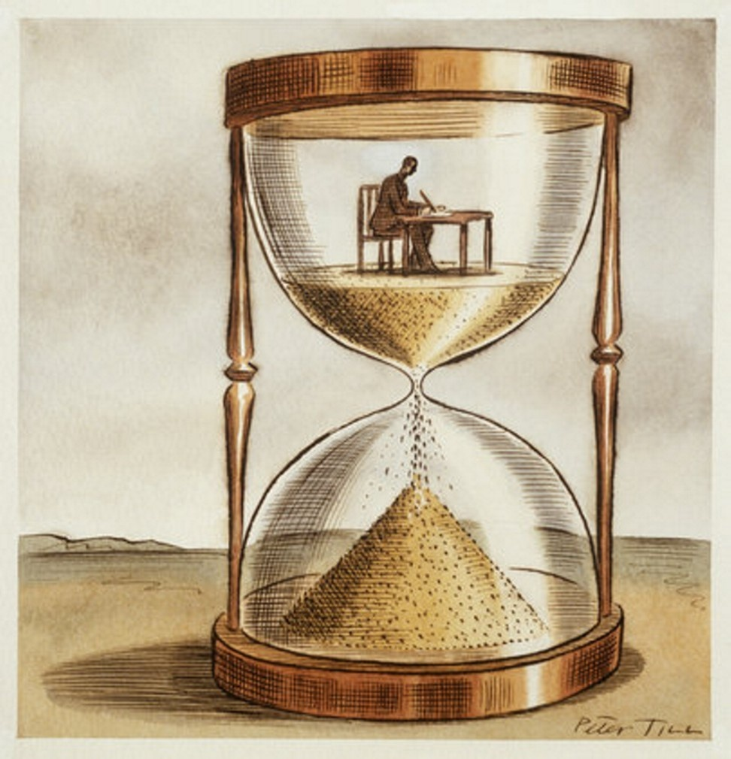
Manipulação de Datas com Javascript
Funções de tempo...

Slide 2

O objeto Date()
Permite trabalhar com datas e horas.

Slide 3
Exemplo...
Este é um exemplo dinâmico, que atualiza o objeto Date() a cada segundo, permitindo um relógio na tela em vez da simples hora e data do carregamento da página.
O script abaixo deve estar entre <head> e </head> da página:
<script language="JavaScript">
function DataHora(){
var data = new Date();
tempo.innerHTML = data;
setTimeout("DataHora()",1000)
}
</script>
O código seguinte deve estar dentro de <body onLoad="DataHora()”>:
E este no corpo da página (entre <body> e </body>):
<span id=tempo></span>

Slide 4
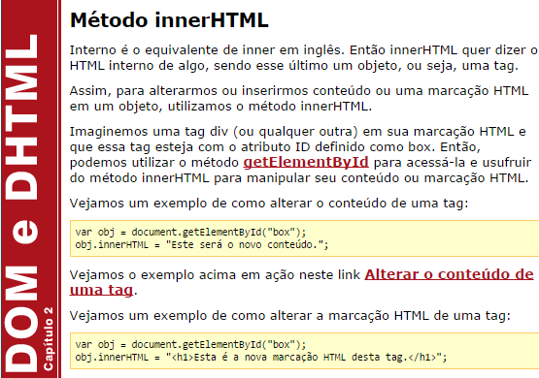

Slide 5

Voltando no tempo...

Slide 6
getDate()
Retorna um número inteiro entre 1 e 31, que representa o dia do mês do objeto Date.
getDay()
Retorna um número inteiro do dia da semana. Domingo 0, segunda 1, terça 2, etc.
getFullYear()
Retorna o ano do objeto Date em números absolutos, por exemplo 1998.
getHours()
Retorna a hora do objeto Date, um número inteiro entre 0 e 23.
getMilliseconds()
Retorna os milissegundos do objeto Date, um inteiro entre 0 e 999.

Slide 7

getMinutes()
Retorna minutos do objeto Date, um número inteiro entre 0 e 59.
getMonth()
Retorna o mês do objeto Date, um inteiro entre 0 e 11 (0 janeiro, 1 fevereiro, etc).
getSeconds()
Retorna os segundos do objeto Date, um número inteiro entre 0 e 59.
getTime()
Retorna o número de milissegundos da data em geral usado para especificar a data e hora de um outro objeto Date.

Slide 8
getTimezoneOffset()
Retorna a diferença, em minutos, entre a hora local e a hora GMT.
Date.parse(string_de_data)
Retorna o número de milissegundos de uma seqüência de caracteres (string) de data, desde 01 de janeiro de 1970 00:00:00 h (hora local).
A string de data deve estar dentro do padrão aceito. Exemplo: Tue, 28 Dec 2004 11:00:00 GMT-0330. Se não especificado o fuso horário, o horário local é considerado.
Deve sempre ser usado na forma Date.parse() e não com um objeto Date criado. Em geral usado com setTime() para especificar uma nova data para o objeto.
Exemplo:
data = new Date();
data.setTime(Date.parse("Apr 15, 2004"));
setDate(nDia)
Especifica um dia do mês para um objeto Date. nDia deve ser um inteiro entre 1 e 31, de acordo com o mês corrente.
Exemplo:
certo_dia = new Date("May 15, 1998");
certo_dia.setDate(25);
setFullYear(nAno [, nMes, nDia])
Especifica um ano (em 4 dígitos) para um objeto date existente. nAno é um inteiro de 4 dígitos representando o ano, nMes um inteiro de 0 a 11 para o mês (0 janeiro, 1 fevereiro, etc) e nDia um inteiro de 1 a 31 para o dia do mês. Se é dado um valor para nDia, é obrigatório um valor para nMes.
Se um parâmetro é especificado fora da faixa, a função tenta atualizar os demais de forma coerente. Exemplo: se um valor de 15 é dado para nMes, o ano é aumentado de 1 e o valor 4 é usado para nMes.
Exemplo:
certo_dia = new Date();
certo_dia.setFullYear(1995);

Slide 9
setFullYear(nAno [, nMes, nDia])
Especifica um ano (em 4 dígitos) para um objeto date existente. nAno é um inteiro de 4 dígitos representando o ano, nMes um inteiro de 0 a 11 para o mês (0 janeiro, 1 fevereiro, etc) e nDia um inteiro de 1 a 31 para o dia do mês. Se é dado um valor para nDia, é obrigatório um valor para nMes.
Se um parâmetro é especificado fora da faixa, a função tenta atualizar os demais de forma coerente. Exemplo: se um valor de 15 é dado para nMes, o ano é aumentado de 1 e o valor 4 é usado para nMes.
Exemplo:
certo_dia = new Date();
certo_dia.setFullYear(1995);

Slide 10
toLocaleString()
Retorna uma seqüência de caracteres (string) de data, com formato definido pelas configurações do sistema operacional.
Exemplo:
<script language="JavaScript">
var d = new Date();
document.write(d.toLocaleString());
</script>

Slide 11
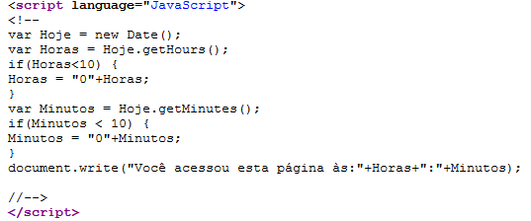

Slide 12
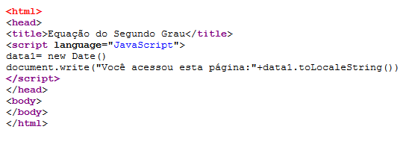

Slide 13
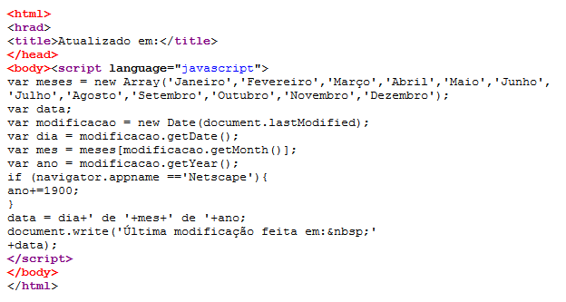

Slide 14
